Slide 1
ORM
Pengenalan ORM
Praktek
CRUD Sequelize

Slide 2
RULES
Absence
Follow the rules
Ask us anything in channel discord
Speak for yourself first
Mentor availability
Independent
Hard work
Do your best
Continuous self improvement

Slide 3
ORM
Object Relational Mapping , Merupakan teknik yang merubah suatu table menjadi sebuah object yang nantinya mudah untuk digunakan. Object yang dibuat memiliki property yang sama dengan field yang ada pada tabel.
ORM memungkinkan kita melakukan query dan memanipulasi data di database menggunakan object oriented.
Contoh ORM : Sequalize, TypeORM, PrismaJs, dll

Slide 4
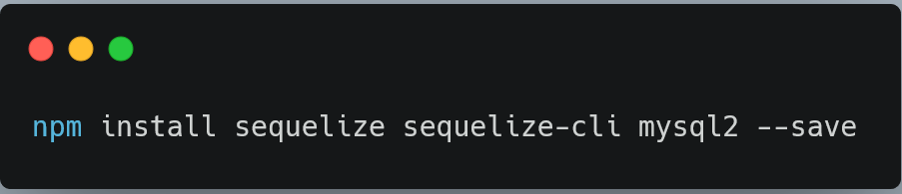
Kenapa Harus Menggunakan ORM ?
Kesalahan ketika menuliskan query db. karena memiliki aturan dalam penulisan syntaxnya
memerlukan banyak waktu hanya untuk melakukan query
sehingga diperlukan ORM untuk mempermudah mengakses database tanpa melakukan query

Slide 5
Method yang ada pada ORM
findAll()
findOne()
destroy()
update()
create()

Slide 6
findAll: digunakan untuk menampilkan semua data pada tabel
contohnya terdapat tabel kategori untuk menampilkan semua data dengan cara sebagai berikut:
. kategori.findAll()
jika melakukan query biasa untuk menampilkan data pada tabel kategori sbb:
SELECT * FROM KATEGORI;

Slide 7
findOne: digunakan untuk mendapatkan data berdasarkan id.
contoh terdapat sebuah tabel kategori untuk menampilkan salah satu data dengan cara sebagai berikut.
kategori.findOne()
jika melakukan query biasa untuk menampilkan data pada tabel kategori sbb:
SELECT * FROM kategori where id; = (optional = id yang ingin dicari.)

Slide 8
Destroy: digunakan untuk menghapus data.
contoh: terdapat pada sebuah tabel kategori untuk menghapus data yang di inginkan.
jika melakukan query biasa untuk menampilkan data pada tabel kategori sbb:
DELETE FROM kategori where id (yang ingin dihapus)

Slide 9
Update: digunakan untuk mengubah isi data pada tabel.
contoh: terdapat pada sebuah tabel kategori untuk menghapus data yang di inginkan.
Jika melakukan dengan menggunakan query biasa untuk menampilkan data pada tabel:

Slide 10
Tugas !

